Slide 1
نظریه‌ی گراف :)
به نام داناترین
مدرسه‌ی علوم کامپیوتر شریف
تابستان ۱۴۰۱

Slide 2
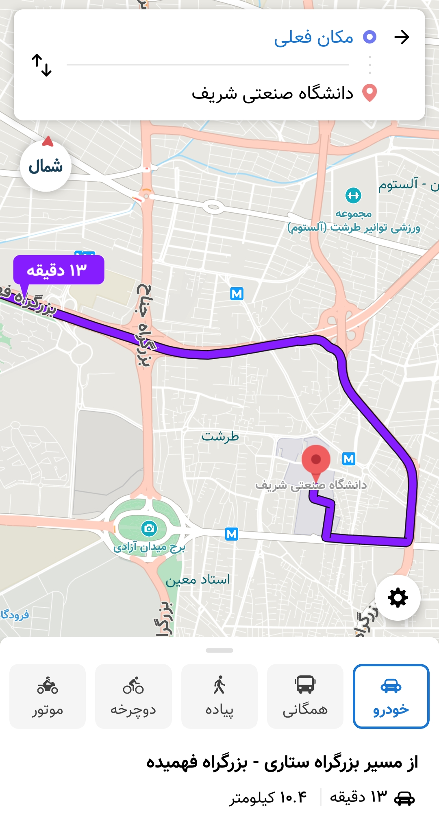
اپلیکیشن‌های مسیریابی چگونه سریع‌ترین مسیر را پیدا می‌کنند؟

Slide 3
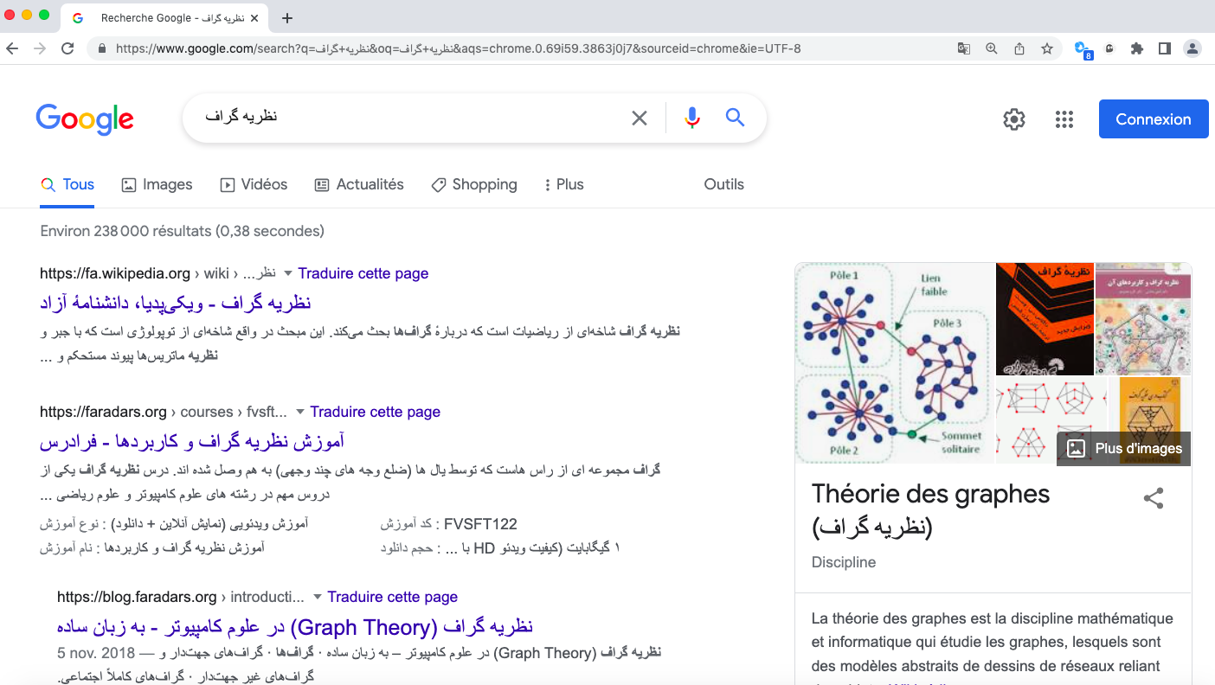
موتور جستجوی گوگل چطور مرتبط‌ترین صفحات را پیدا می‌کند؟

Slide 4
شبکه‌های اجتماعی چطور شما را از پست‌های دوستانتان مطلع می‌کنند؟

Slide 5
پاسخ این است: نظریه‌ی گراف :)

Slide 6
اجزای یک گراف
فرض کنید بخواهیم کاربران یک شبکه‌ی اجتماعی را در کامپیوتر ذخیره کنیم.
می‌توانیم هر کاربر را یک راس در گراف در نظر بگیریم.
همچنین اگر یک کاربر، کاربر دیگری را دنبال کند بین آن‌ها یک یال می‌گذاریم.

Slide 7
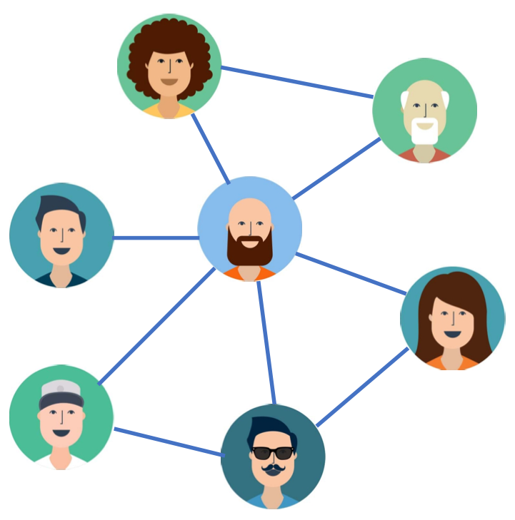
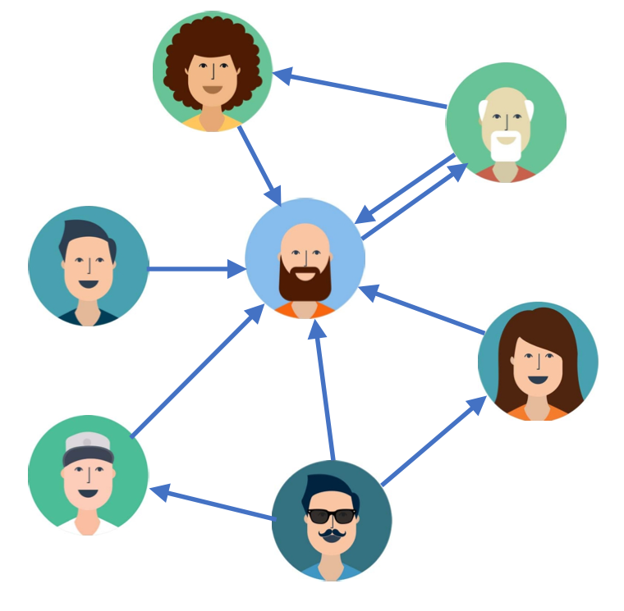
گراف جهت‌دار و بدون‌جهت
یال‌های یک گراف می‌توانند بدون‌جهت یا جهت‌دار باشند.
مثلا در گراف دست‌دادن افراد در یک مهمانی یا خیابان‌های دوطرفه‌ی شهر، یال‌ها بدون جهت هستند.
اما در گراف دنبال‌کردن در شبکه‌های اجتماعی یا شهری که خیابان‌های آن یک‌طرفه است، یال‌ها جهت‌دار هستند.

Slide 8
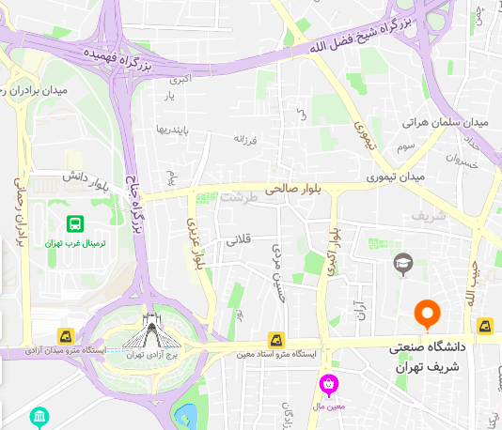
مسیریابی
فرض کنید بخواهیم شهر را برای نوشتن یک اپلیکیشن مسیریابی مدل‌سازی کنیم.
می‌توانیم هر تقاطع را یک راس از یک گراف در نظر بگیریم.
همچنین هر خیابان را با یک یال مدل کنیم.

Slide 9
مسیریابی
حال فرض کنید بخواهیم از تقاطع V به U بهترین مسیر را پیدا کنیم.
مسیر دنباله‌ای از راس‌های غیرتکراری است که هر دو راس متوالی در آن با یال متصل باشند.
U
V

Slide 10
مسیریابی
حال فرض کنید بخواهیم از تقاطع V به U بهترین مسیر را پیدا کنیم.
مسیر دنباله‌ای از راس‌های غیرتکراری است که هر دو راس متوالی در آن با یال متصل باشند.
روش اول: مسیری را از U به V پیدا کنیم که کم‌ترین تعداد یال را داشته باشد.
چالش: این روش، مسافت خیابان‌ها را در نظر نمی‌گیرد.
U
V

Slide 11
گراف وزن‌دار
۷
ایده‌ی دوم: مدت‌زمان تقریبی پیمودن هر خیابان (بر حسب دقیقه) را به عنوان وزن یال متناظر در نظر بگیریم.
در این صورت می‌توانیم به دنبال مسیری بگردیم که مجموع وزن یال‌هایش کمینه باشد.
۸
۵
۳
۳
۳
۷
۱
۳
۱
۲
۱
۱
۲
U
۱
۴
۴
۲
۳
۲
۲
۲
۳
۸
۹
V
۲
۲

Slide 12
گراف وزن‌دار
۷
ایده‌ی دوم: مدت‌زمان تقریبی پیمودن هر خیابان (بر حسب دقیقه) را به عنوان وزن یال متناظر در نظر بگیریم.
در این صورت می‌توانیم به دنبال مسیری بگردیم که مجموع وزن یال‌هایش کمینه باشد.
۸
۵
۳
۳
۳
۷
۱
۳
۱
۲
۱
۱
۲
U
۱
۴
۴
۲
۳
۲
۲
۲
۳
۸
۹
V
۲
۲

Slide 13
درجه‌ی راس
۲
تعداد یال‌های متصل به هر راس را درجه‌ی آن راس می‌نامیم.
۳
۳
۲
۳
۳
۴
۲
۴
۳
۳
۳
۳
۴
۳
۲
۲
۳
۲

Slide 14
لم دست‌دادن
سوال: در یک مهمانی، هر فرد با بعضی مهمانان دیگر دست داده‌است. اگر هر فرد تعداد مهمان‌هایی که با آن‌ها دست داده‌است را فریاد بزند، ثابت کنید مجموع اعدادی که فریاد زده‌اند زوج است.
پاسخ: مساله‌ را با یک گراف مدل‌سازی می‌کنیم که در آن هر مهمان یک راس، و دست‌دادن دو مهمان یک یال است. هر یال به دو راس متصل است. به ازای هر یال، یک واحد به درجه‌ی هریک از دو راس متصل به‌آن اضافه می‌شود. در نتیجه مجموع درجه‌ی راس‌ها، ۲ برابر تعداد یال‌ها است، که عددی زوج است.
۲
۳
۲

Slide 15
همبند
یک گراف همبند است بتوان بین هر جفت راس آن حداقل یک مسیر وجود داشته باشد.
مثال: یک کشور را در نظر بگیرید. هر شهر را با یک راس، و هر جاده بین دو شهر را با یک یال مدل‌سازی می‌کنیم. در صورتی گراف این کشور همبند است که بتوانیم از هر شهر دل‌خواه به هر شهر دل‌خواه دیگر از طریق جاده‌ها سفر کنیم.

Slide 16
ناهمبند
یک گراف ناهمبند است اگر همبند نباشد :)
در واقع یک گراف ناهمبند است اگر یک جفت راس آن را بتوان یافت که بین آن‌ها هیچ مسیری نباشد.
مثال: گراف جاده‌های زمینی بین شهرهای قاره آسیا و قاره اقیانوسیه
به هریک از زیرگراف‌های بیشینه‌ی همبند از گراف ناهمبند، یک مولفه‌ی همبندی می‌گوییم.

